Slide 1
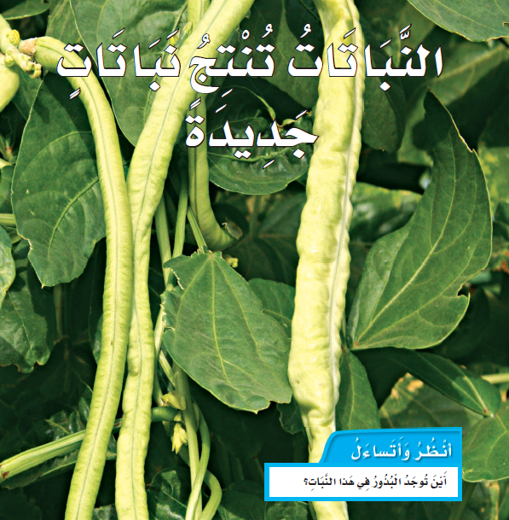

Slide 2
مهارات الدرس:
- وصف مبسط للبذرة مع بيان مصدرها
- ترتيب مراحل دورة حياة نبات ما

Slide 3
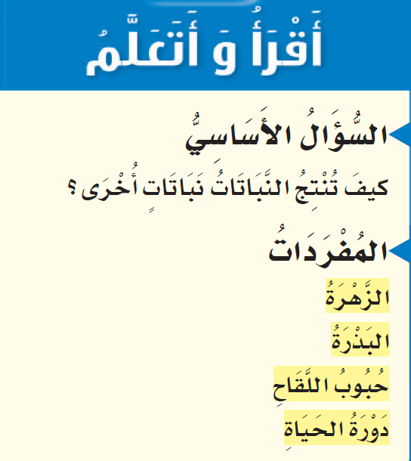
أقرأ وأتعلم

Slide 4

ماهي البذرة؟

Slide 5
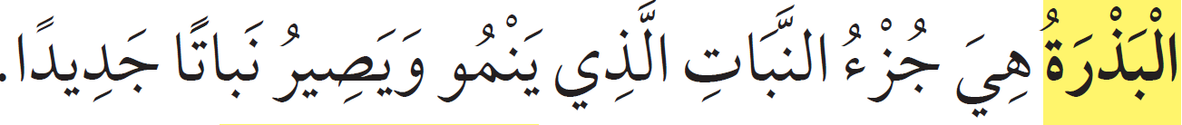
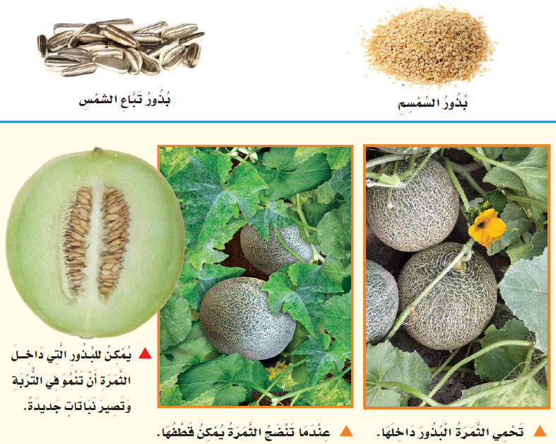

Slide 6
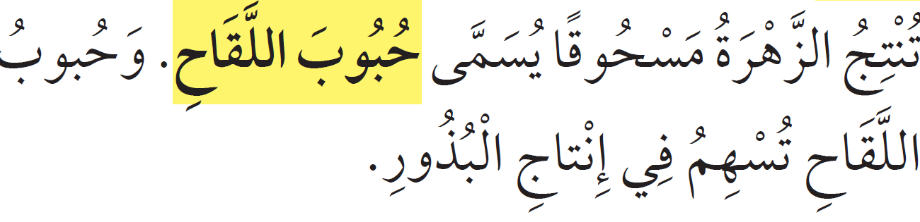
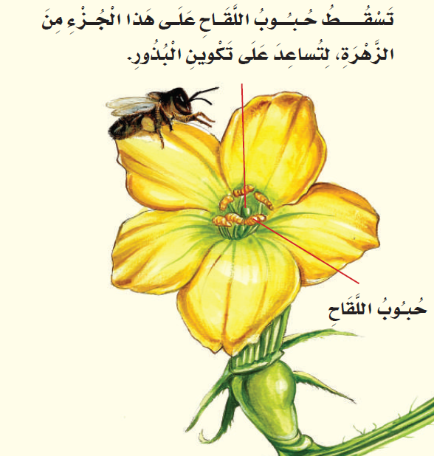

Slide 7

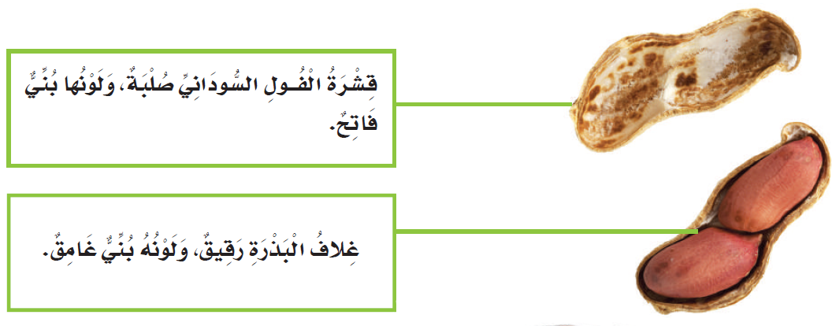
لماذا جعل الله سبحانه وتعالى لبعض البذور قشورا صلبة

Slide 8
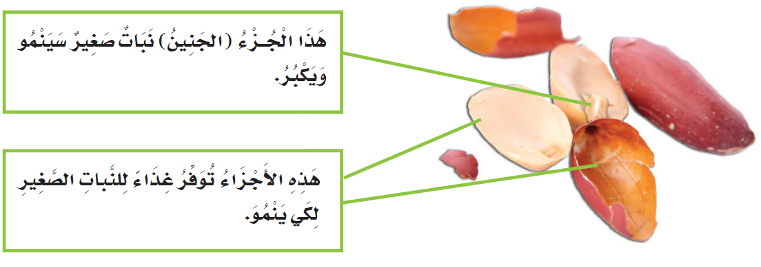
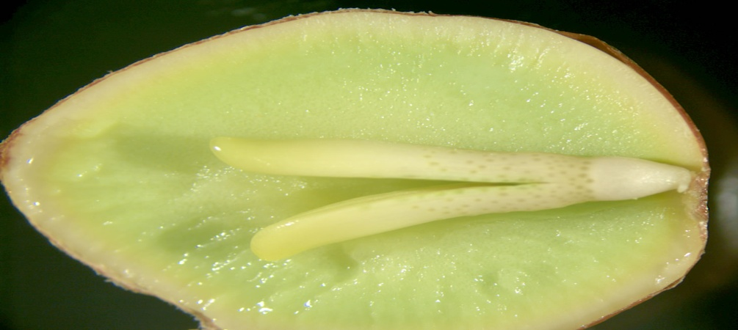
جنين البذرة

Slide 9

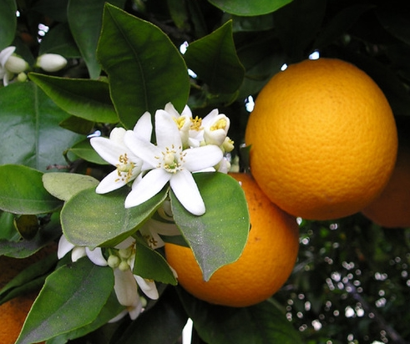
ماهو الجزء في النبات الذي ينتج الثمار؟
الزهرة

Slide 10
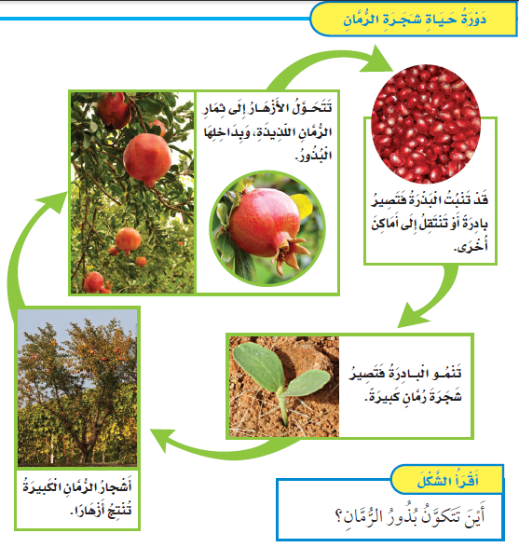

Slide 11
وصلى الله على نبينا محمد وعلى آله وصحبه.
مع تمنياتي لكم بالتوفيق ...
الاستاذ صالح الحارثي

